Slide 1
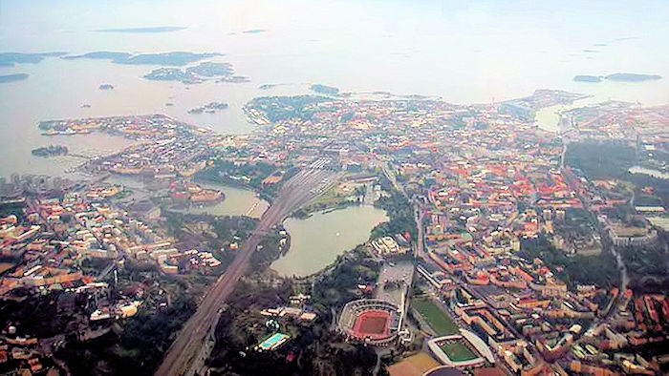

Helsinki : capitale de la Finlande
Musique finlandaise : Garmarma Heer Lannelig
Création du pps : Apex

Slide 2
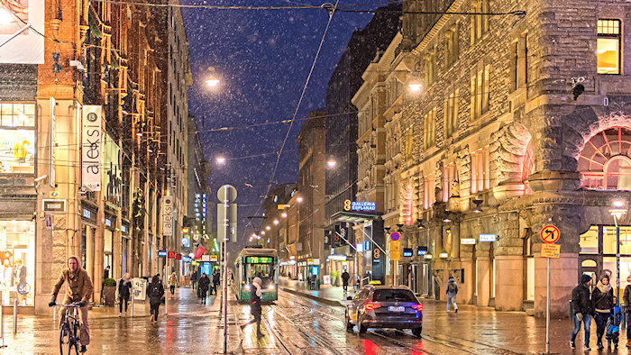
La rue principale (Aleksanterinkatu)

Slide 3
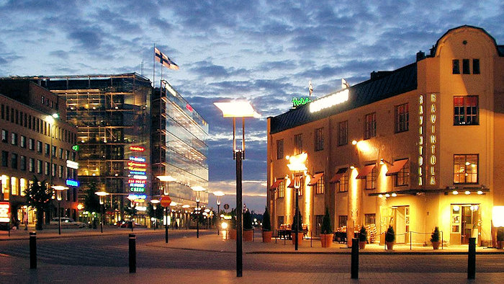
Sanomatalo à gauche et restaurant Vltava à droite (Helsingin ydinkeskusta)

Slide 4
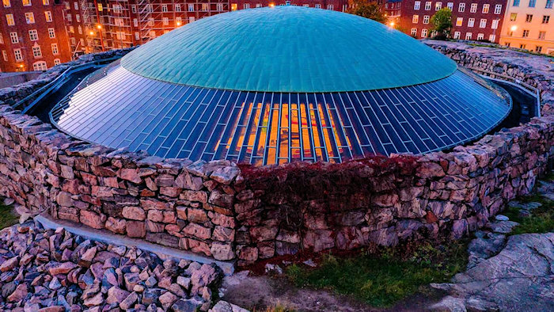
L’Église du rocher (Temppeliaukio Kirkko)

Slide 5
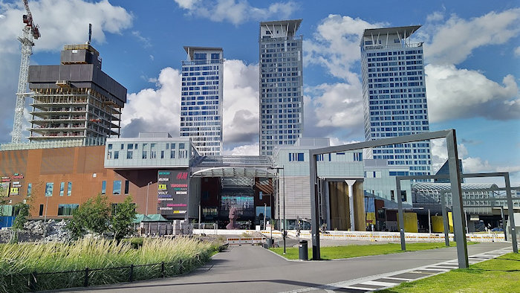
La section du quartier Sörnäinen (Kalasatama )

Slide 6
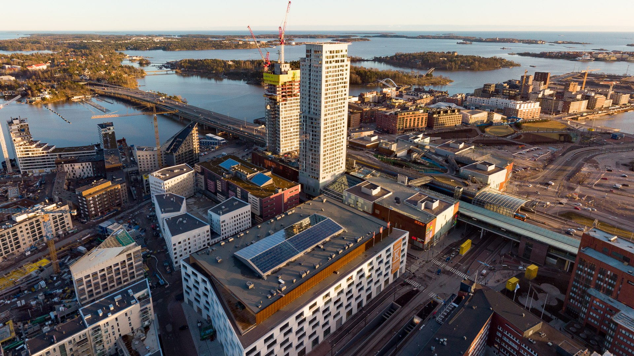
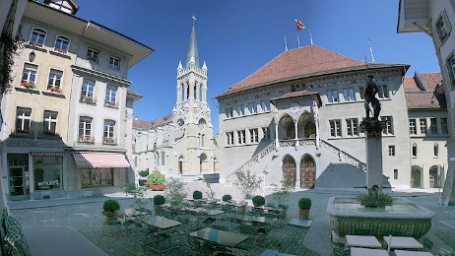
Les stations de métro M1 et M2 (Kalasatama)

Slide 7
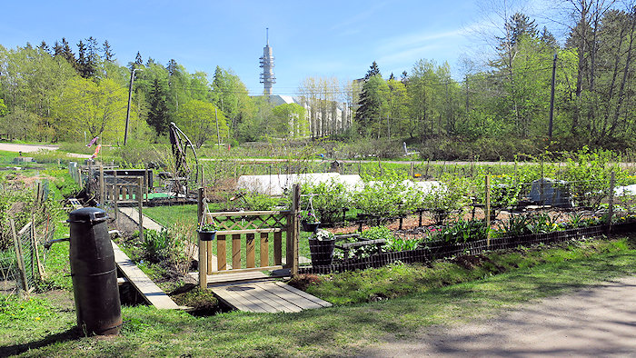
Le parc central (Keskuspuisto)

Slide 8
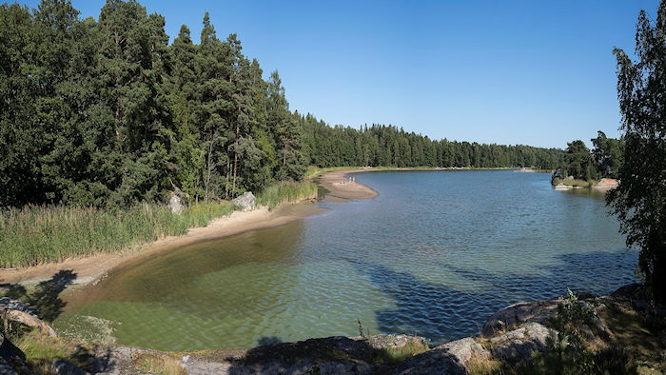
La Baie de Varisluotonlahti

Slide 9
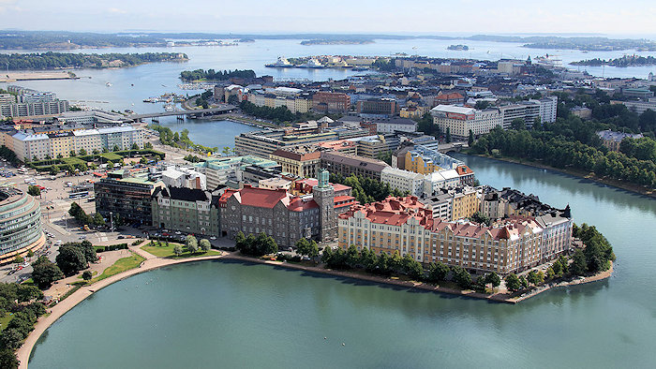
Les baies de Eläintarhanlahti et de Kaisaniemi et le détroit de Siltavuori

Slide 10
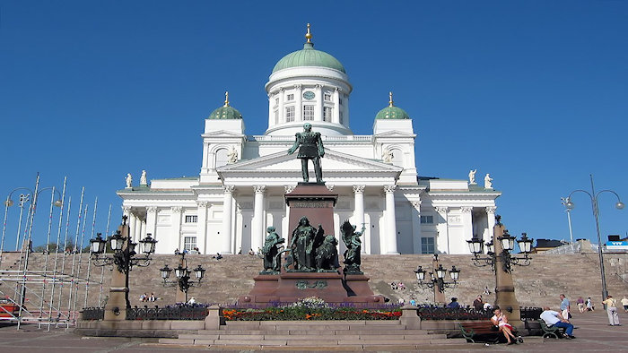
La cathédrale luthérienne (Helsingin tuomiokirkko)

Slide 11
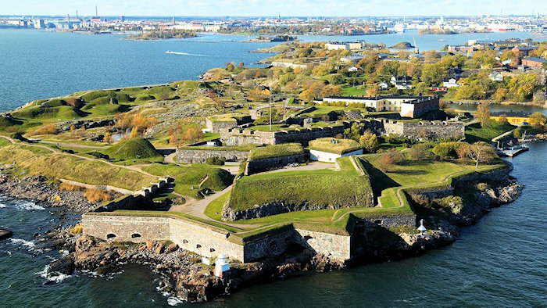
La Forteresse (Suomenlinna)

Slide 12
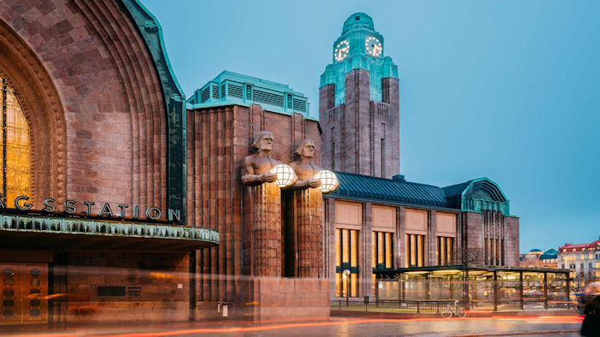
Statues jumelles de la gare (Helsingin päärautatieasema)

Slide 13
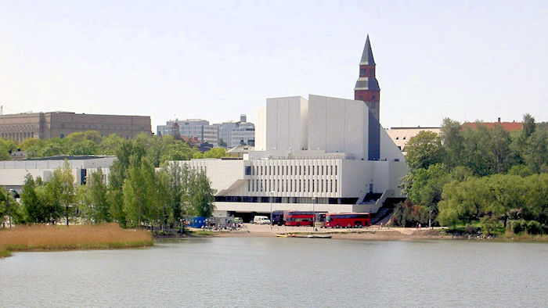
La maison Finlandia centre de concerts et de congrès (Finlandia-talo)

Slide 14
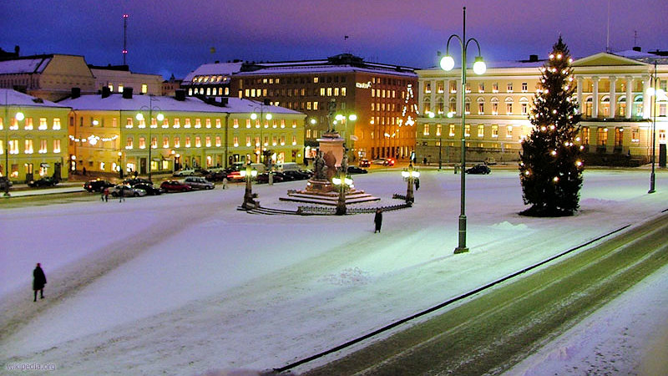
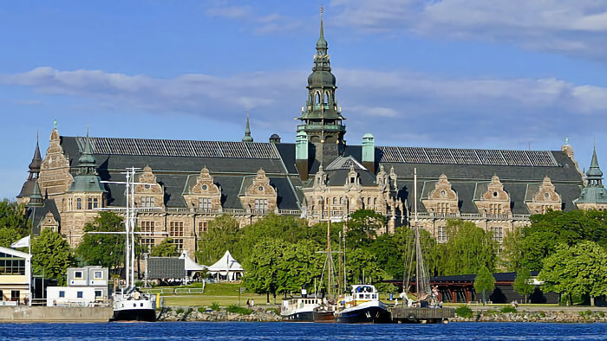
La place du Sénat (Senaatintori)

Slide 15
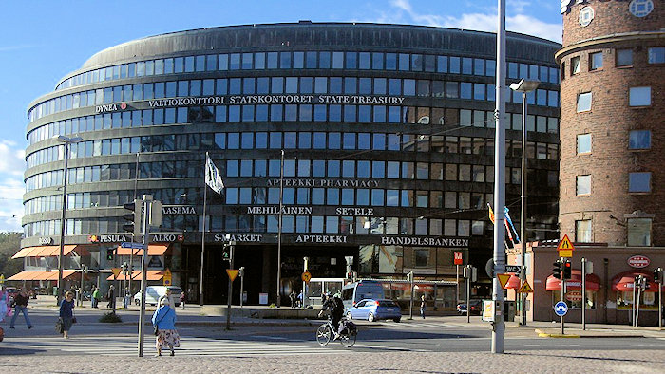
Le bâtiment circulaire (Ympyrätalo).

Slide 16
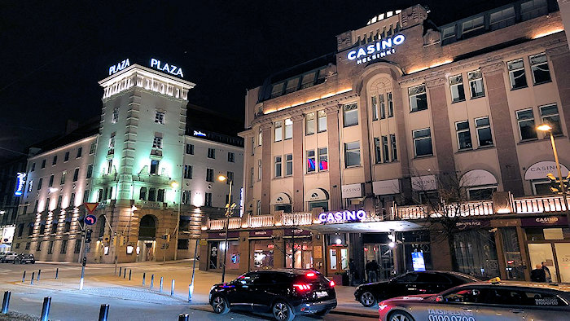
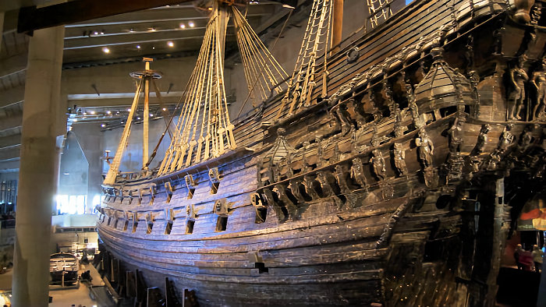
Le Casino d’Helsinki

Slide 17
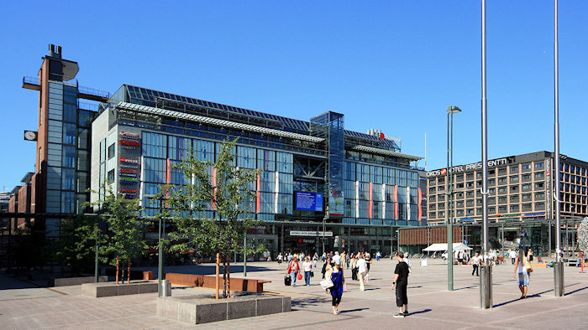
Le centre commercial (Kamppi Center)

Slide 18
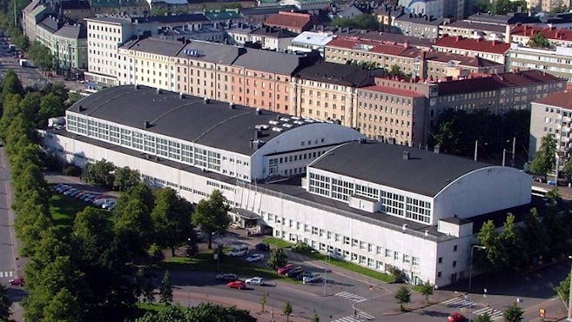
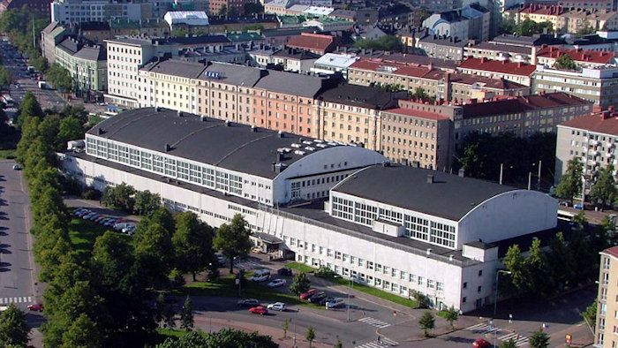
Le gymnase de Töölö (Töölön kisahalli)

Slide 19
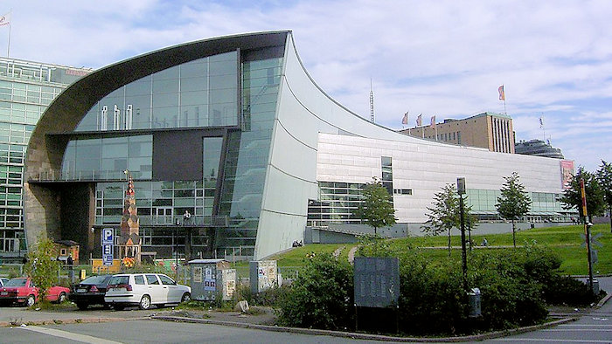
Le musée d'art contemporain Kiasma (Nykytaiteen museo Kiasma)

Slide 20
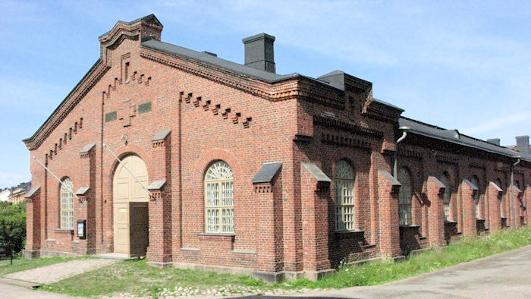
Le Musée militaire (Sotamuseo)

Slide 21
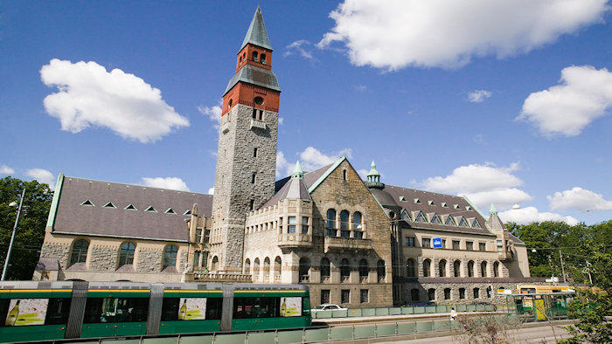
Le Musée national (Suomen Kansallismuseo)

Slide 22
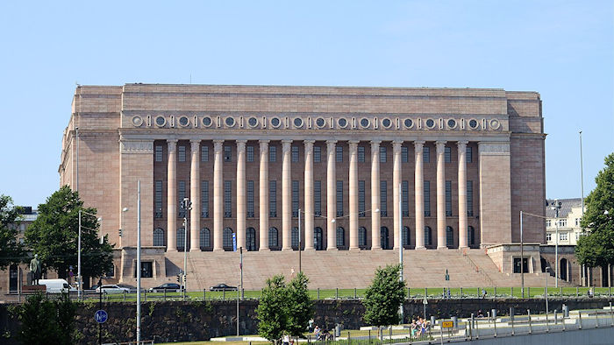
Le Palais du Parlement (Eduskuntatalo)

Slide 23
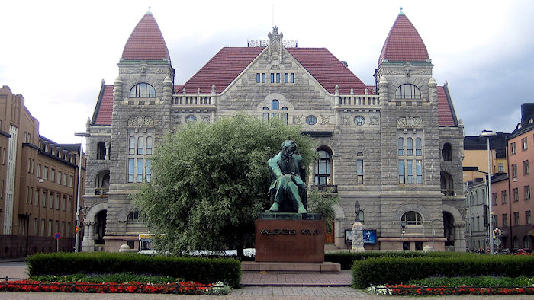
Le Théâtre national de Finlande (Suomen Kansallisteatteri)

Slide 24
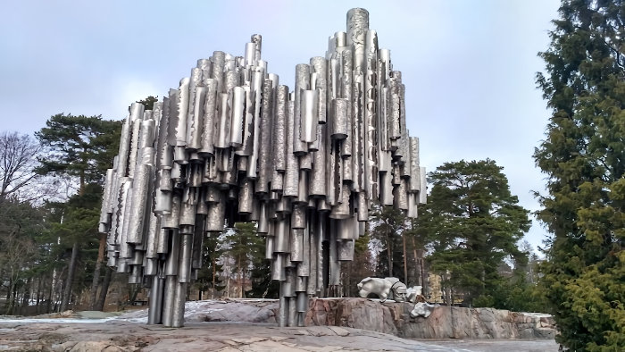
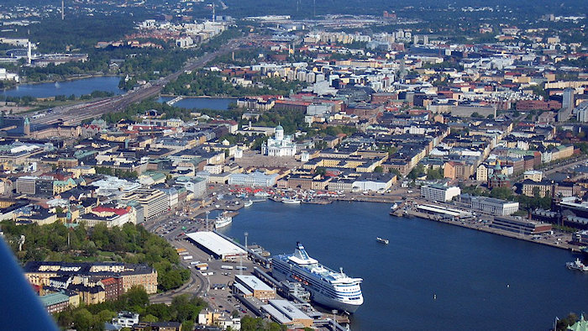
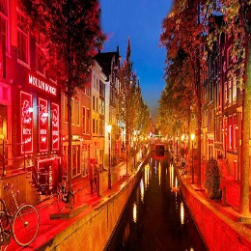
Le monument Sibelius (Sibelius-monumentti)

Slide 25
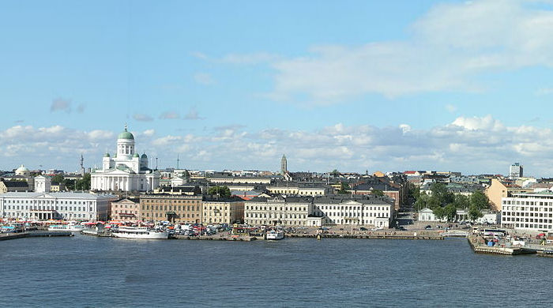
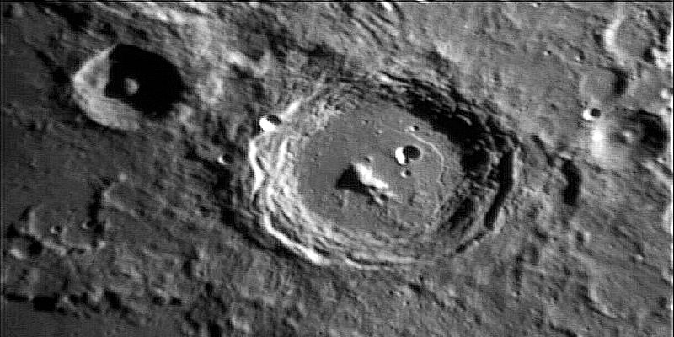
Vue sur le port (Eteläsatama)

Slide 26
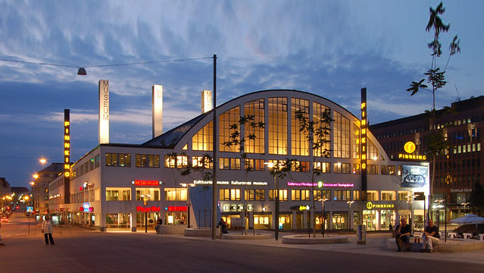
Palais de tennis (Tennispalatsi)

Slide 27
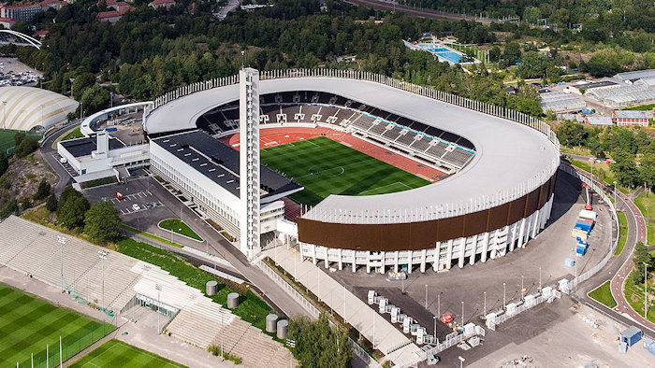
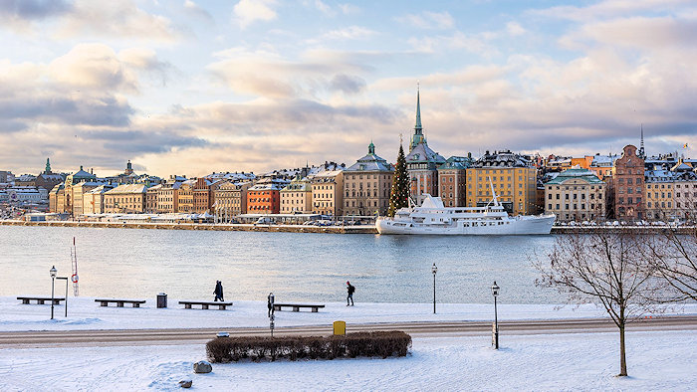
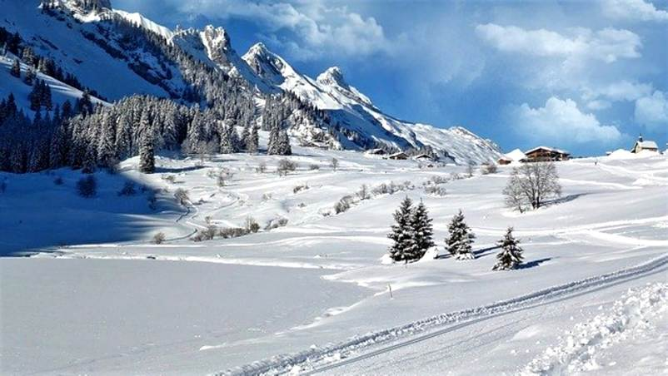
Stade olympique (Olympiastadion)

Slide 28
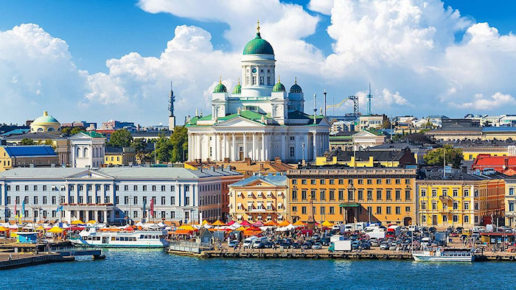
Place du marché en bordure du port (Kauppatori)

Slide 29
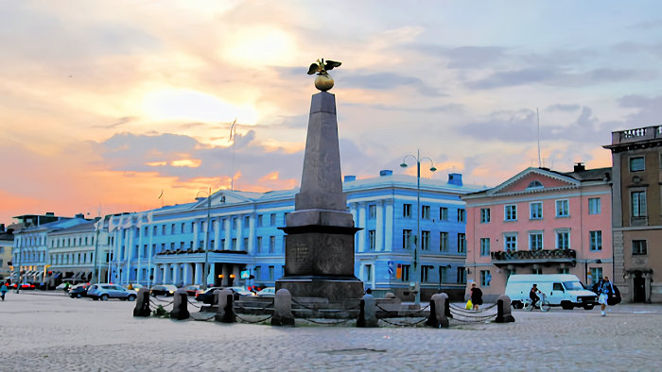
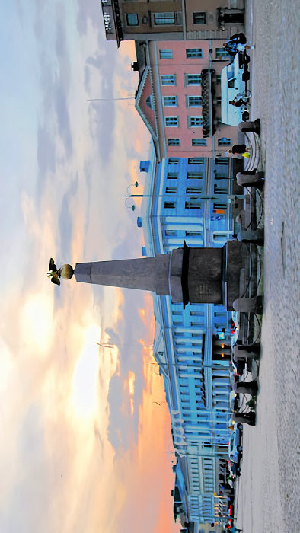
Monument sur le centre de la Place du Marché (Kauppatori)

Slide 30




F I N
Touche Esc pour quitter

